Slide 1


F.I.R.- Settore Sviluppo & SANREMO RUGBY
SABATO 13 SETTEMBRE 2025
C/O CAMPO RUGBY
PIAN DI POMA - SANREMO

Slide 2
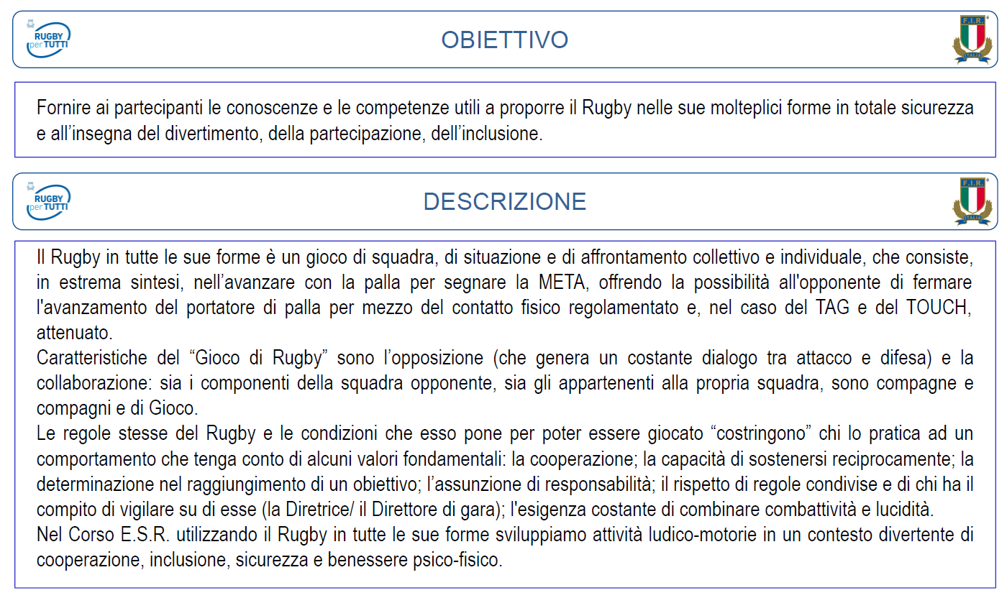

Slide 3
